Slide 1
ТЕМА 2 Планета Земля в Солнечной системе и Космосе
ОБЩЕЕ ЗЕМЛЕВЕДЕНИЕ

Slide 2
Факторы формирования географической оболочки:
космические планетарные
движение галактик,
излучение звезд и Солнца,
взаимодействие планет и спутников,
воздействие небольших небесных тел
(астероидов, комет, метеорных потоков)
орбитальное движение Земли
осевое вращение Земли
форма и размеры планеты
внутреннее строение Земли
геофизические поля

Slide 3
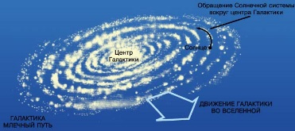
Космические факторы
Движение галактик
Астрономическая единица – среднее расстояние от Земли до Солнца:
1 а.е. = 149 600 000 км.
Световой год – расстояние, которое свет проходит за год:
1 св. год = 9,46 · 10¹² км.

Slide 4
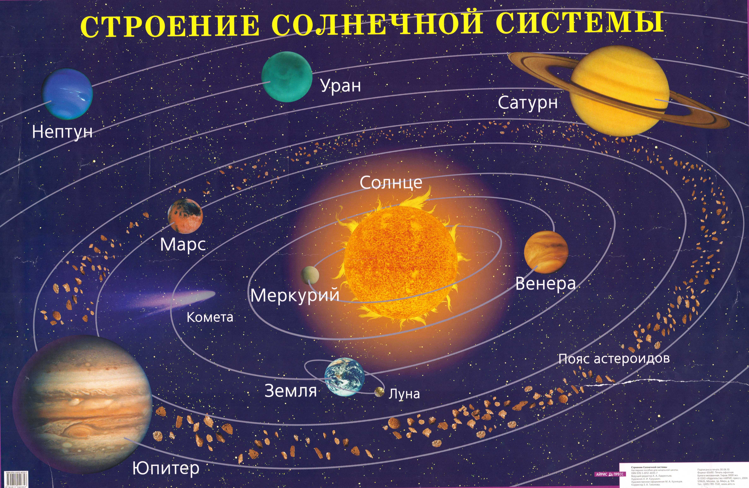
Излучение звезд и Солнца

Slide 5
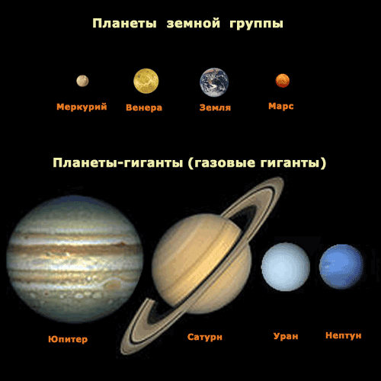
Взаимодействие планет и спутников

Slide 6
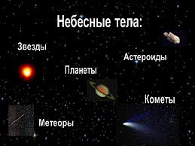
Воздействие небольших небесных тел (астероидов, комет, метеорных потоков)

Slide 7
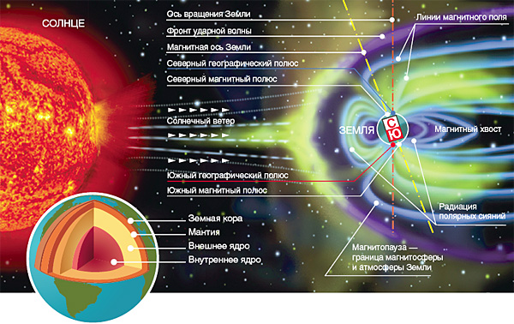
Солнечно-земные связи

Slide 8
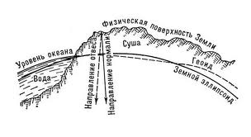
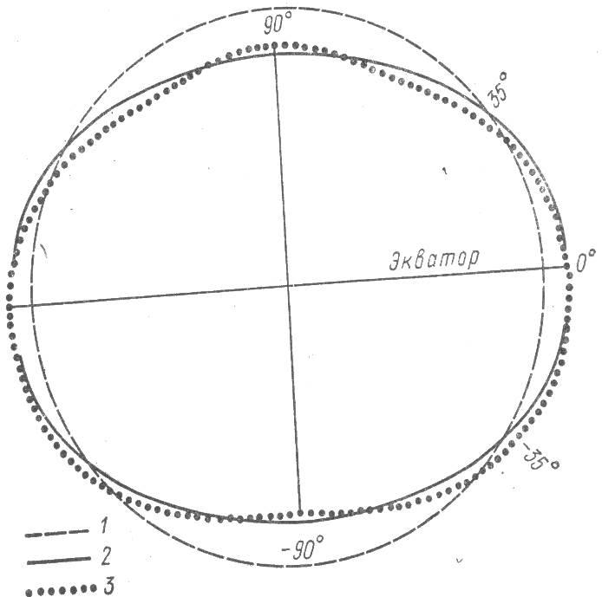
Планетарные факторы
Форма и размер Земли
Представления о форме поверхности Земли
(по Г.Н. Каттерфельду): 1 – сфера, 2 – эллипсоид, 3 – геоид (кардиоид)

Slide 9
Характеристики размеров Земли
Экваториальный радиус | 6378,160 км
Полярный радиус | 6356,777 км
Сжатие земного эллипсоида | 1 х 298,25
Средний радиус | 6371,032 км
Длина окружности экватора | 40075,696 км
Поверхность | 510,2 х 10⁶ км²
Объем | 1,083 х 10¹² км³
Масса | 5976 х 10²¹ кг
Средняя плотность | 5518 кг/м³
Экваториальный радиус | 6378,160 км
Полярный радиус | 6356,777 км
Сжатие земного эллипсоида | 1 х 298,25
Средний радиус | 6371,032 км
Длина окружности экватора | 40075,696 км

Slide 10
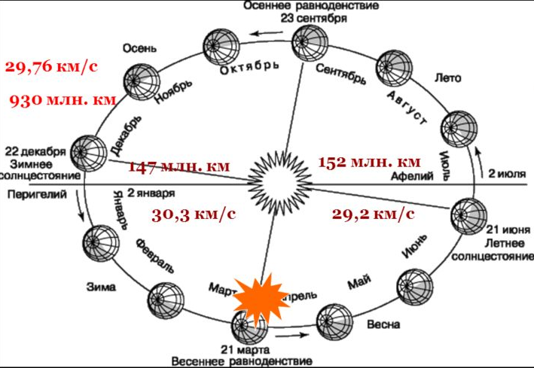
Орбитальное движение Земли

Slide 11
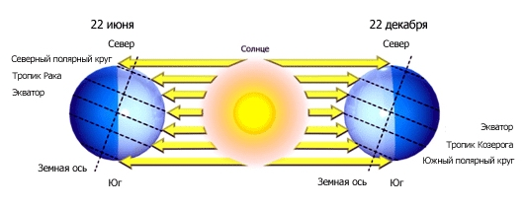
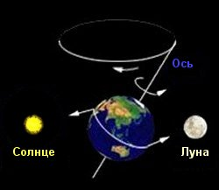
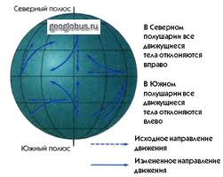
Осевое вращение Земли

Slide 12
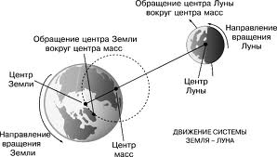
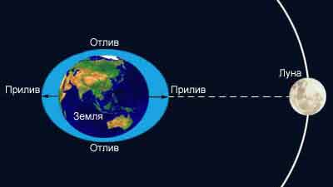
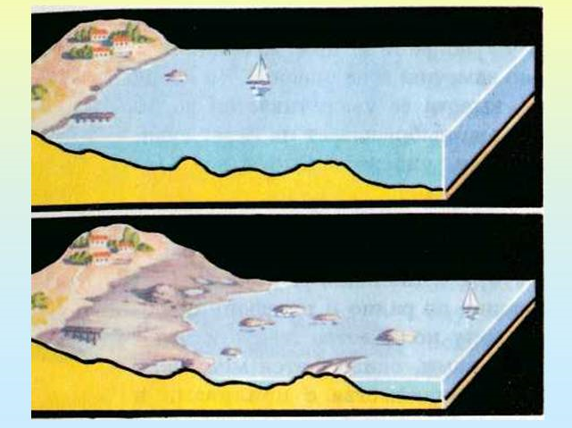
Движение в системе Земля – Луна

Slide 13
Рекомендуемая литература:
Войткевич Г.В. Основы теории происхождения Земли. – М., 1988
Гледко Ю.А. Курс лекций по общему землеведению. – Мн., 2008.
Григорьев А.А., Кондратьев К.Я. Космическое землеведение. – Л., 1991
Калесник С.В. Основы общего землеведения. - М., 1955. – 464 с.
Калесник С.В. Общие географические закономерности Земли. – М.,1970
Савцова Т.М. Общее землеведение - М., 2003. – 416 с.
Шубаев Л.И. Общее землеведение. - М., 1977. – 455 с.
Атлас мира. – М., 2000. – 448 с.

